Slide 1
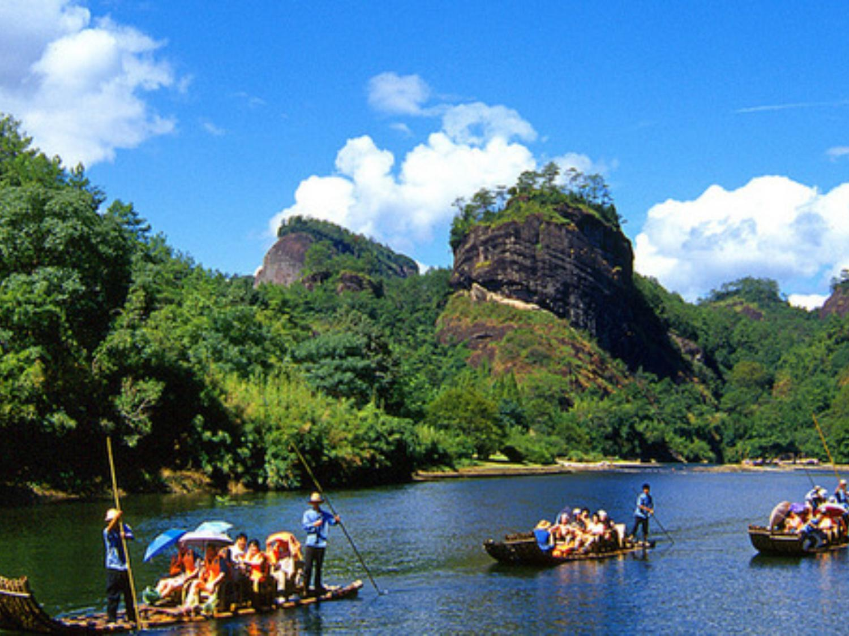
《美丽的武夷山》
第一PPT模板网-WWW.1PPT.COM

Slide 2
教学目标
1、认字16个写字10个，读懂课文内容。
2、能正确。流利，有感情地朗读课文，并背诵喜欢的句子
3、通过观察画面，理解课文内容，体会武夷山的奇秀
4、通过学习课文，激发学生热爱祖国美丽河山的思想感情
教学重点
1、识字教学
2、抓住重点词语，引导学生理解课文内容，感受武夷山的奇秀，
体会祖国大好河山的美
教学难点
通过多种形式的朗读,感受武夷山的美丽.

Slide 3

武夷山位于中国福建省北部，是
中国著名的旅游胜地，1999年12月
被联合国教科文组织批准列入 《 世
界遗产名录》，成为世界23处，中国
4处世界自然与文化双重遗产地之一。

Slide 4
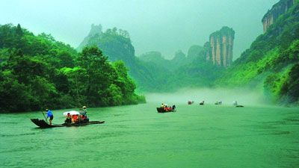
九曲溪

Slide 5
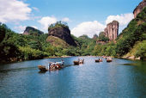

Slide 6
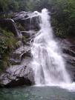
青龙
大瀑布

Slide 7

大王峰
大王峰

Slide 8
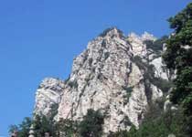
天柱峰

Slide 9
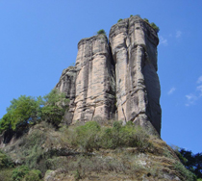
玉女峰

Slide 10
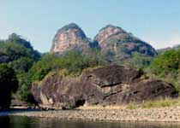
并莲峰

Slide 11
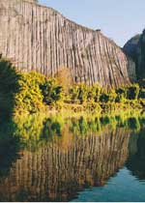
仙掌峰

Slide 12
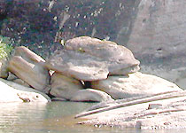
上下水龟

Slide 13

山奇险
美丽的武夷山 人入诗
水清静

Slide 14



可以在下列情况使用
不限次数的用于您个人/公司、企业的商业演示。
拷贝模板中的内容用于其它幻灯片母版中使用。
不可以在以下情况使用
用于任何形式的在线付费下载。
收集整理我们发布的免费资源后，刻录光碟销售。
PPT模板下载：www.1ppt.com/moban/ 行业PPT模板：www.1ppt.com/hangye/
节日PPT模板：www.1ppt.com/jieri/ PPT素材下载：www.1ppt.com/sucai/
PPT背景图片：www.1ppt.com/beijing/ PPT图表下载：www.1ppt.com/tubiao/
优秀PPT下载：www.1ppt.com/xiazai/ PPT教程： www.1ppt.com/powerpoint/
Word教程： www.1ppt.com/word/ Excel教程： www.1ppt.com/excel/
资料下载： www.1ppt.com/ziliao/ PPT课件下载：www.1ppt.com/kejian/
范文下载： www.1ppt.com/fanwen/ 试卷下载： www.1ppt.com/shiti/
教案下载： www.1ppt.com/jiaoan/

